Slide 1
VLÁKNINA POTRAVY

Slide 2
Trocha historie...
1953 Hipsley - poprvé použit termín vláknina
1972 Trowell a spol. – „zbytky složek rostlinných buněk, odolných hydrolýze lidskými zažívacími enzymy“. (mikrobiální polysacharidy, houby?)
1975 Burkitt a Trowell – Souvislost mezi nízkým příjmem vlákniny a rozvojem nepřenosných onemocnění hromadného výskytu
1976 Trowell a spol. – „polysacharidy a lignin, které nejsou tráveny lidskými zažívacími enzymy v tenkém střevě“
80 léta Rozdělení vlákniny na rozpustnou a nerozpustnou
1992 Englyst a kol. – Do vlákniny potravy zahrnuty i polysacharidy částečně fermentovatelné střevní mikrobiotou (např. rezistentní škrob). Dnes jim říkáme prebiotika
1993 Robefroid oligosacharidy
1994 Asp – všechny nestravitelné polysacharidy

Slide 3
Trocha historie ...
2001 AACC - (Am. Asoc. Cereal Chemist) Vlákninu potravy tvoří jedlé části rostlin nebo analogické sacharidy, které jsou odolné vůči trávení a absorpci v lidském tenkém střevě a jsou zcela nebo částečně fermentovány v tlustém střevě…
2003 AACC report
  Vláknina potravy je funkční a jestliže vláknina vykazuje požadované funkční vlastnosti je
  to vláknina potravy, nezáleží na tom z jakého je zdroje či jakou má historii.
2007, CODEX Alimentarius, směrnice č. 100/2008/ES (za vlákninu lze považovat i látky nesacharidové povahy, látky doprovázející vlákninu, fenolické sloučeniny, vosky, kutin, taniny apod.)
15. září 2009 VYHLÁŠKA 330/2009
  . V § 4 odstavec 1 zní: „(1) Energetická hodnota se vypočítá s použitím těchto přepočítacích koeficientů pro 1 g látky:
  a) sacharidy, s výjimkou polyolů 17 kJ = 4 kcal
  b) polyoly 10 kJ = 2,4 kcal
  g) vláknina 8 kJ = 2 kcal

Slide 4
Definice
2001 AACC - (Am. Asoc. Cereal Chemist) Vlákninu potravy tvoří jedlé části rostlin nebo analogické sacharidy, které jsou odolné vůči trávení a absorpci v lidském tenkém střevě a jsou zcela nebo částečně fermentovány v tlustém střevě. Vláknina potravy zahrnuje polysacharidy, oligosacharidy, lignin, a přidružené rostlinné složky. Vláknina potravy vykazuje prospěšné fyziologické účinky a příznivé zdravotní účinky (laxativní a/nebo upravující hladinu cholesterolu v krvi a/nebo upravující hladinu glukózy v krvi, a další vlastnosti.)

Slide 5
CODEX Alimentarius: Guidelines on nutrition labelling
(pokyny pro označování) 2015
DEFINICE VLÁKNINY
Vlákninu potravy představují sacharidové polymery* z deseti a více monomerních jednotek**, které nejsou hydrolyzovány endogenními enzymy v tenkém střevě člověka a náleží do následujících skupin:
  jedlé uhlovodíkové polymery přirozeně se vyskytující v přijímané potravě,
  uhlovodíkové polymery, které byly získány z potravinových surovin fyzikálními, enzymatickými nebo chemickými prostředky a které mají prospěšný fyziologický účinek na zdraví prokázaný obecně uznávanými vědeckými poznatky,
  syntetické uhlovodíkové polymery, které mají prospěšný fyziologický účinek na zdraví prokázaný obecně uznávanými vědeckými poznatky.
* Pokud jsou polymery odvozeny z rostlinného původu, vláknina potravy může zahrnovat frakce ligninu a/nebo další sloučeniny asociované s polysacharidy uvnitř buněčných stěn rostlin. Tyto sloučeniny mohou být stanoveny analytickými metodami určenými pro stanovení vlákniny potravy. Avšak tyto sloučeniny nejsou zahrnuty do definice vlákniny, i když byly extrahovány a znovu zavedeny do potravin.
** Rozhodnutí, zda mají být zahrnuty sacharidy složené ze 3 až 9 monomerních jednotek by mělo být ponecháno na rozhodnutí národních autorit.

Slide 6


Nařízení Evropského parlamentu a Rady (EU) č. 1169/2011, Příloha I
DEFINICE VLÁKNINY
„Vlákninou“ se rozumějí uhlovodíkové polymery s třemi nebo více monomerními jednotkami, které nejsou tráveny ani vstřebávány v tenkém střevě lidského organismu a náleží do těchto kategorií:
  jedlé uhlovodíkové polymery přirozeně se vyskytující v přijímané potravě,
  jedlé uhlovodíkové polymery, které byly získány z potravinových surovin fyzikálními, enzymatickými nebo chemickými prostředky a které mají prospěšný fyziologický účinek prokázaný obecně uznávanými vědeckými poznatky,
  jedlé syntetické uhlovodíkové polymery, které mají prospěšný fyziologický účinek prokázaný obecně uznávanými vědeckými poznatky.

Slide 7
ROZPUSTNOST A NEROZPUSTNOST, fermentovatelnost, viskozita
1980 – rozdělení vlákniny na nerozpustnou a rozpustnou
NEROZPUTNÁ (celulóza, lignin)
- podporují peristaltiku střev, urychlují tak průchod tráveniny zažívacím střevem a zvětšují objem stolice
ROZPUSTNÁ (pektiny, beta-glukany)
- vytváří v tenkém střevě gelovité (rosolovité) prostředí a snižují tak vstřebávání glukózy a cholesterolu přes střevní stěnu
1998 – WHO doporučila nečlenit - rozdělení platí jen pro některé ze složek obou skupin („nerozpustné“ jsou v tlustém střevě částečně fermentovány)
Navíc = rozpustnost ve vodě předem neurčuje fyziologický efekt

Slide 8
Strukturální pestrost neškrobových sacharidů
– různé fyzikálně chemické vlastnosti – klíčový význam pro jejich fyziologické účinky
Rozpustnost –artefakt analytické metody AOAC ( rozpustnost ve vodě a v etanolu) nemusí souviset s fyziologickou funkcí
Celulóza nerozpustná ve vodě
Pektin, gumy - hydrokoloidní ve vodě viskózní roztoky
Rezistentní škrob nerozpustný
Rezistentní oligosacharidy rozpustné, netvoří viskózní roztoky

Slide 9
Fermentace závisí na typu vlákniny, době průchodu a mikrobiálním osídlení
Viskózní vláknina-zahušťuje, zvyšuje odolnost vůči střevnímu obsahu
Kritické charakteristiky (fermentace a viskozita) pro určení fyziologického účinku – pro použití a účely označování náročné

Slide 10
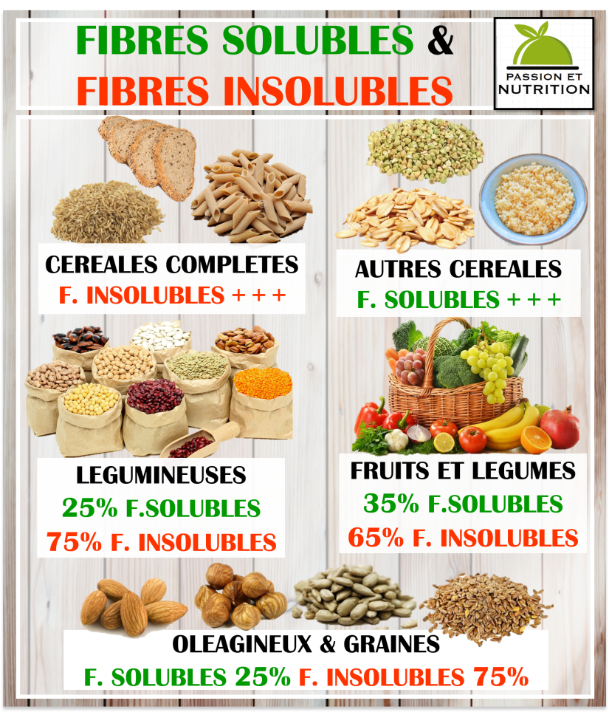

Slide 11
ROZDĚLENÍ VLÁKNINY
1. neškrobové polysacharidy a rezistentní oligosacharidy
celulóza
hemicelulózy – arabinoxylany, β-glukany
fruktany – inulin, fruktooligosacharidy
galaktooligosacharidy
gumy
slizy
pektiny
2. analogické sacharidy
rezistentní škrob
nestravitelné dextriny – rezistentní maltodextriny kukuřice
rezistentní dextriny brambor
syntetické sloučeniny na bázi sacharidů – polydextrosa, metylcelulóza, hydroxypropylmetylcelulóza
3. lignin
4. složky doprovázející komplexy neškrobových polysacharidů a ligninu v rostlinách
vosky
fytáty
kutin
saponiny
suberin
taniny

Slide 12
CO JE VLÁKNINA POTRAVY?
  Neškrobové polysacharidy a rezistentní oligosacharidy (Celulóza, hemicelulóza (arabinoxylany, arabinogalaktany), polyfruktózany (inulin, oligofruktózany), chitin, gumy, slizy, galaktooligosacharidy, pektiny, beta glukany
  Analogy sacharidů
  a) Nestravitelné dextriny (rezistentní maltodextriny, rezistentní dextriny brambor) nestravitelný (rezistentní) škrob
  b) Syntetické sloučeniny na bázi sacharidů (polydextróza, metylcelulóza, hydroxypropylmetylcelulóza
  c) Lignin polymer fenylpropanových jednotek
  Složky doprovázející komplexy neškrobových polysacharidů a ligninu v rostlinách (vosky, fytáty, kutin, saponiny, suberin, taniny)

Slide 14
Gumy–guarová guma-polysacharid-z guarových bobů – silně viskózní – součást některých přípravků enterání výživy
β-glukany ječmene, ovsa nejsou stejné jaké v houbách(hlíva ústřičná) - jiný chemická struktura a jiné fyziologické účinky
Obecně již samotný termín „beta-glukan“ není vhodně zvolen. Z chemického hlediska je „beta-glukanem“ jakákoli sloučenina složená z glukozových jednotek navzájem spojených β-glykosidovými vazbami. Nejznámějším a v přírodě nejvíce rozšířeným „beta-glukanem“ je celulóza.
Polysacharidy nazývané β-glukany, také β-(1→3),(1→4)-d-glukany, nebo β-glukany se smíšenými vazbami jsou složkou buněčných stěn vyšších rostlin a semen (obilek) některých obilovin. Na rozdíl od ovsa, kde jsou β-glukany rozmístěny zejména ve vnějších vrstvách endospermu, v zrně ječmene jsou β-glukany přítomny jak v aleuronové vrstvě (25-26 %), tak i v endospermu (70-75 %), jako jedna ze základních složek buněčných stěn.
Příbuzné polymery, které se rovněž nazývají β-glukany nebo β-(1→3),(1→6)-d-glukany, jsou syntetizovány vyššími houbami, plísněmi a kvasinkami a nachází se také v mořských řasách

Slide 15
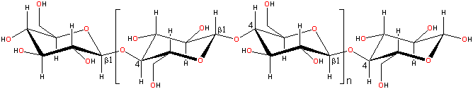
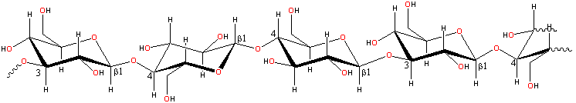
VLASTNOSTI SLOŽEK VLÁKNINY
Obilné glukany
celulóza = (1→4)-β-d-glukan
obilné (1→3)(1→4)-β-d-glukany

Slide 16
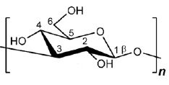
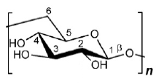
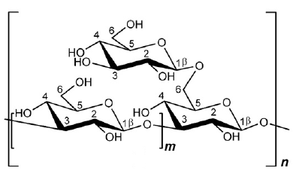
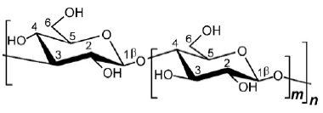
VLASTNOSTI SLOŽEK VLÁKNINY
Houbové glukany
(1→3)-β-d-glukan
(1→6)-β-d-glukan
smíšené vazby (1→3),(1→4)-β-d-glukan
větvený (1→3),(1→6)-β-d-glukan

Slide 17
Typy škrobu z nutričního hlediska
Typ škrobu | Příklady výskytu | Rychlost trávení v tenkém střevě
rychle stravitelný škrob | čerstvě uvařené škrobnaté potraviny | rychle
pomalu stravitelný škrob | většina syrových cereálií | pomalu, ale úplně
rezistentní škrob
1. fyzikálně nepřístupný škrob | částečně rozemletá zrna a semena | rezistentní k trávení
2. rezistentní škrobové granule | syrové brambory a banány | rezistentní k trávení
3. retrogradovaný škrob | vychladlé vařené brambory, chléb, kukuřičné lupínky | rezistentní k trávení

Slide 18
Oligosacharidy
Fruktooligosacharidy (FOS) a galaktooligosacharidy (počet sacharidových jednotek 3-9)
FOS -dle délky řetězce – oligofruktóza a inulin ( čekanka, cibule, česnek…)
Prebiotický účinek na bifidobakterie
V tlustém střevě zvyšují vstřebávání vápníku a hořčíku
Podporují funkci imunitního systému střeva (sekretce IgA)

Slide 19
Polyfenoly
Nenutritivní látky s biologickými účinky
Tvoří polovinu antioxidačních látek stravy
Vázány na vlákninu- nízká biologická dostupnost 5-10 % v tenkém střevě

Slide 20
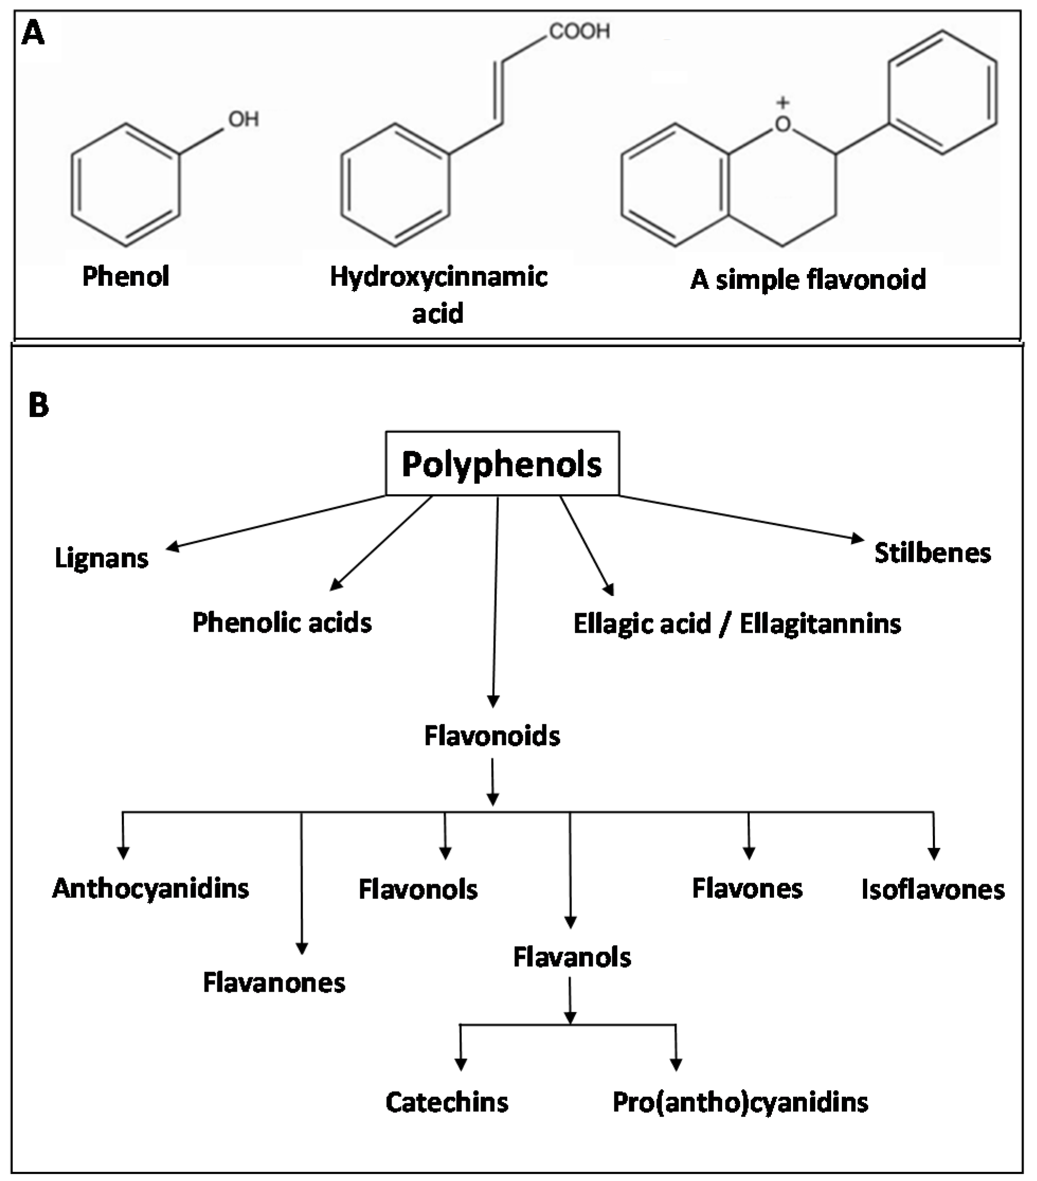

Slide 21
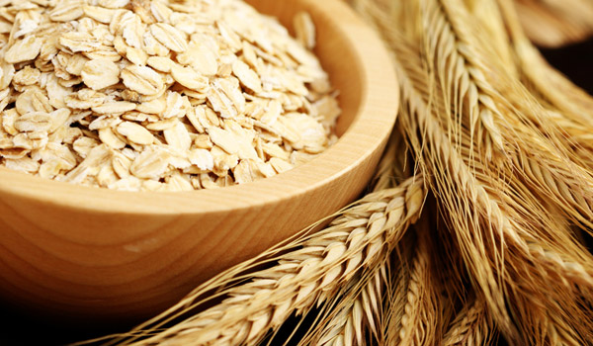
DRUHY VLÁKNINY
Zdroj - rostliny, živočichové, mikroorganismy
Typ - přírodní, modifikované, syntetické
Vláknina:
Obilná (celulóza, hemicelulózy, fruktany)
Luštěninová (celulóza, hemicelulózy, heteromannany, oligosacharidy)
Lněná (arabinoxylany, pektiny)
Ovocná – jablečná, citrusová (pektiny, hemicelulózy, celulóza)
Banány (rezistentní škrob)

Slide 22
DRUHY VLÁKNINY
Zdroj - rostliny, živočichové, mikroorganismy
Typ - přírodní, modifikované, syntetické
Vláknina:
Zeleninová – mrkev, červená řepa (celulóza, hemicelulózy)
Brambory (celulóza, hemicelulózy)
Cukrová řepa (celulóza, pektiny)
Čekanka, cibule, pórek (fruktany, oligosacharidy)
Jitrocel vejčitý (hemicelulózy, celulóza) (Psyllium)
Bambusové výhonky (celulóza, hemicelulózy)

Slide 23
DRUHY VLÁKNINY
Zdroj - rostliny, mikroorganismy, živočichové
Typ - přírodní, modifikované, syntetické
Vláknina:
Krovky hmyzu, krunýře korýšů, buněčné stěny kvasinek, hub (modifikace chitinu – chitosan)
Modifikace škrobu (oxidované, substituované škroby)
Modifikace celulózy, metylcelulóza (MC), karboxymetylcelulóza (CMC) a hydroxypropylmetylcelulóza (HPMC)
Deriváty glukózy (polydextróza)
Deriváty galaktózy (galaktooligosacharidy)
Deriváty fruktózy (fruktany)

Slide 24
Co je celozrnný
Whole grain: What you need to know - YouTube

Slide 25
Definice termínu celozrnný definice AACC (American Association of Cereal Chemist)
„Obilné zrno sestává ze tří složek – otrub, klíčku a endospermu. Jestliže se zrno láme, drtí nebo vločkuje s cílem získat celozrnný produkt, musí zůstat ve finálním produktu zachovány všechny tři jmenované složky ve stejném poměru jako v originálním zrnu. Celozrnné ingredience se mohou používat jako samostatný výrobek, tepelně upravené, rozemleté na mouku následně použitou pro výrobu chleba a dalších pekařských výrobků, nebo extrudované či vločkované pro výrobu snídaňových obilných směsí“
Za celozrnné pak lze považovat například ovesné vločky, mouku z celých ovesných vloček, mouky z celých zrn jakékoliv obiloviny, bulgur (nalámaná celozrnná pšenice), rýži natural, pukance jakéhokoliv celého zrna včetně popcornu…

Slide 26
Teorie…
Podle české vyhlášky (Vyhláška č. 333/1997 Sb., o potravinách a tabákových výrobcích) se celozrnným výrobkem rozumí výrobek, ve kterém je použito nejméně 80 % celozrnných mouk (nebo jim odpovídající množství upravených obalových částic z obilky)

Slide 27
Název výrobku, výrobce | Vláknina (g/100g) | Název výrobku, výrobce | Vláknina (g/100g)
Dobrá vláknina, 3 druhy Bonavita | 22,8 - 19,6 | Plněné poltářky, 3 druhy, Emco | 0,32-0,74
Bio špaldové lupínky, Semix | 13,6 | Lion, Nestlé | 1,7
Křupavé müsli s lískovými oříšky, Semix | 13,3 | Jeníkův lup, Bonavita | 2,0
Celozrnné polštářky, Emco | 13,0 | Kukuřičné lupínky plus med a oříšky, Emco | 2,2
Diabetické müsli mandle a borůvka, Semix | 12,3 | Gold Flakes, Nestlé | 2,4
Celozrnné lupínky Natural, Semix | 11,8 | Nesquik, Nestlé | 2,4
Ovesné vločky křupavě, Semix | 11,8 | Kukuřičné lupínky, Nestlé, Emco | 3; 3,3
Mysli křehké a lehké s roličkami čokolády, Emco | 10,6 | Chocapic, Nestlé | 3,5
Organic wholegrain wheat bisks, Marks n´Spencer | 10,5 | Miss Fit cereální lupínky Natural, Emco | 3,5
Mysli křupavé s ořechy, Emco | 10,2 | Cereal Fit, 3 druhy, Bonavita | 3,7 – 3,9

Slide 28
Výběr obilných výrobků- nutriční tvrzení
Vhodné vybírat ty, které obsahují nejméně 3 g vlákniny/100 g
Výrobky s obsahem vlákniny vyšší než 6 g/100 g lze podle legislativy považovat za výrobky s vysokým obsahem vlákniny

Slide 29
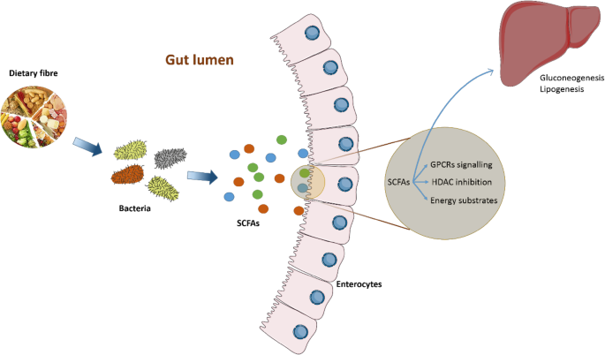

Slide 30
Fermentace
Bakteriemi tlustého střeva je fermentována 90-100 % pektinů a gum, 50-80 % hemicelulózy, 30-50 % celulózy
Lignin (obvykle považován za nerozložitelný střevními mikroorganismy, klíčová studie nedávno ukázala, že ligniny jsou u potkanů přeměněny na savčí lignany - role jako prekurzorů lignanu savců, při adsorpci mutagenních látek a při ovlivňování fermentace polysacharidů buněčné stěny)
Tvorba mastných kyseliny s krátkým řetězcem (SCFA)
Kyselina – 60 % octová, 25 % propionová, 15 % máselná a jejich soli
Zdroj energie pro jiné bakterie a buňky střevní sliznice, tvorba kyselého prostředí

Slide 31
Butyrát-zdroj energie pro kolonocyty, brání přeměně na maligní buňky a podporuje apoptózu (inhibice histon deacetylázy-HDAC v kolonocytech, MK vazby na specifické G-protein coupled receptory – GPCR-imunologické a metabolické funkce ovlivňující onemocnění střev a chronická metabolická onemocnění)
Acetát a propionát-částečně vstřebány do portálního řečiště stěnou tlustého střeva-do jater-zdroj energie
Acetát metabolizován v játrech, kde tlumí syntézu mastných kyselin a přispívá ke snížení krevních triacylglycerolů, zčásti je zdrojem energie pro svaly, mozek a srdce
Propionát se metabolizuje cestou glukoneogeneze
1 g vlákniny – 2 kcal – označování potravin

Slide 32
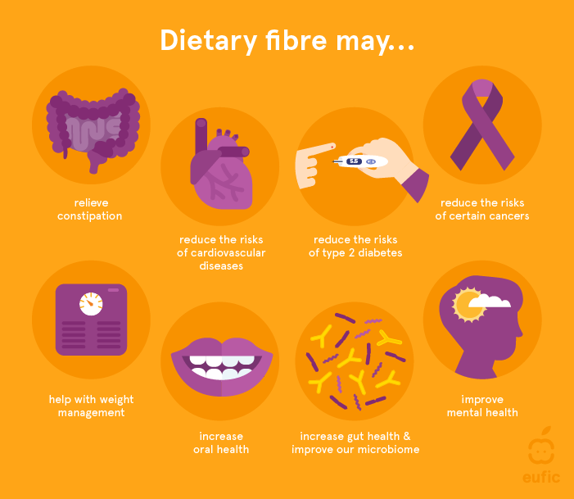

Slide 33
Zdravotní účinky
prevence zubního kazu
snižování hladiny cholesterolu a lipidů
podněcování peristaltiky střev a odstraňování zácpy – laxativní účinky
snižování nadváhy
bránění v uplatnění karcinogenů
vliv na ischemickou chorobu srdeční
zabránění opakování dvanáctníkových vředů
léčba divertikulární choroby
vliv na absorpci minerálních látek
Vliv na menarche

Slide 34
Vláknina a GIT
Dutina ústní: „hard food“ X „soft food“
Žaludek: narušení struktury pevných částí potravin (cukr jako zdroj E z jablka X jablečné šťávy), sytivost
Tenké střevo:
- peristaltika – transit time (TT)
- pomalá absorpce glukózy
- inhibice reabsorbce cholesterolu a žlučových kyselin
- vazba těžkých kovů, toxinů, karcinogenů... i některých mineralních látek
Tlusté střevo:
- bakteriální fermentace

Slide 35
Prevence zubního kazu
Tuhost potravin obsahujících větší množství nerozpustné vlákniny vyžaduje intenzivní kousání , což přispívá ke zvýšení pevnosti zubů v čelisti
Při delším žvýkání se zčásti odstraňuje zubní plak, zvýšená tvorba slin pomáhá neutralizovat vznikající kyseliny, což obojí připívá k prevenci vzniku zubního kazu

Slide 36
Snižování hladiny cholesterolu a lipidů
CHOLESTEROL (beta glukany a pektin) a LDL –cholesterol:
1. v játrech - snížení resorpce exogenního cholesterolu přiváděného potravou i cholesterolu, který se dostává do tenkého střeva jako součást žluči
2. vláknina zvyšuje odpad žlučových kyselin, zvyšuje degradaci cholesterolu na žlučové kyseliny
LIPIDY
1. intraluminální vazba žlučových kyselin, které nejsou pak dostupné pro emulgaci a resorpci tuků
2. po zvýšeném přívodu vlákniny stoupá ve stolici množství mastných kyselin, neboť triacylglyceroly se v přítomnosti vlákniny hůře absorbují
3. vláknina interferuje s tvorbou micel nebo mění difuzibilitu a brání přístupu micel k resorpčnímu povrchu 4. byla zjištěna i snížená syntéza střevních fosfolipidů, které jsou nutné pro tvorbu lipoproteinů a chylomiker

Slide 37
Vláknina: KVO a DIABETES
Pozitivní účinek: ↑ příjem vlákniny + zdravější životní styl
KVO
10 g vlákniny/ den souviselo s 14 % snížením rizika KVO
- ß-glukany (oves): ↓ celkový cholesterol a LDL
- ↓ absorpce žlučových kyselin, ↓reabsorbce a ↑ exkrece (↑ exkrece→↑ syntéza žlučových kyselin z cholesterolu a ↓ cholesterolu v krvi)
DM 2. typu
- Konzumace potravin s vysokým GI (s nízkým příjmem vlákniny) zvýšila riziko DM 2.typu o 75%
- Kontrola hladiny glukózy v krvi – beta-glukany a pektin

Slide 38
Zdravotní tvrzení o beta-glukanech
Bylo prokázáno, že beta-glukany z ječmene snižují hladinu cholesterolu v krvi. Vysoký cholesterol je rizikovým faktorem ischemické choroby srdeční". Nejméně 3 g beta-glukanů ječmene by měly být spotřebovány denně, aby se dosáhlo uváděného účinku. Cílovou populací jsou dospělí, kteří chtějí snížit koncentraci cholesterolu v krvi.

Slide 39
Účinek beta-glukanů ječmene na snížení cholesterolu závisí na zvýšené viskozitě, která snižuje reabsorpci žlučových kyselin a zvyšuje jak syntézu žlučových kyselin z cholesterolu a také vylučování neutrálních sterolů stolicí. Viskozita v tenkém střevě je určeno koncentrací, molekulovou hmotností a rozpustností beta-glukanů ječmene.
Další mechanismy vyžadují zkoumání – účinky fermentačních produktů, doprovodných látek (polyfenoly) – indikátory zánětu

Slide 40
Vláknina a kolorektální karcinom
Příznivý efekt:
- ↓ TT: snížení expozice potenciálně toxických a karcinogenních látek
- ↑ cSCFA = ↓pH, ↑ produkce butyrátu→zdroj E pro buňky tlustého střeva a indukce apoptózy těchto buněk
- ↑ produkce butyrátu → ↓ metabolismus žlučových kyselin (primární žlučové kyseliny → sekundární žlučové kyseliny)...
Dle různých studií výsledky rozporuplné (WCRF/AICR)
EPIC příjem vlákniny inverzní vztah k incidenci ca tlustého střeva
ne konečníku
Je zřejmé, že výsledky vztahu konzumace vlákniny a rizika kolorektálního karcinomu jsou nejasné. Přesto má vláknina v příjmu potravy svoji nezastupitelnou roli.
Meta – analýza 10% snížení rizika ca kolorekta na každých 10 g zvýšení příjmu vláknin denně

Slide 41
Hodnocení důkazů - Světový fond pro výzkum rakoviny a Americký institut pro výzkum rakoviny (WCRF, AICR)
Kategorie důkazů a jejich využití pro doporučení
Silné důkazy – pravděpodobné- snižuje riziko
Expozice -LOKALIZACE
Celozrnné potraviny- nádor tlustého střeva
Potraviny obsahující vlákninu - nádor tlustého střeva
Neškrobová zelenina a ovoce-nádory trávicího a respiračního systému
U DALŠÍCH NÁDORŮ DŮKAZY OMEZENÉ

Slide 42
Doporučení (WCRF, AICR)
Jezte stravu bohatou na celozrnné potraviny, zeleninu, ovoce a luštěniny. | Konzumujte stravu, která poskytuje nejméně 30 g / d vlákniny (založené na metodách AOAC) z potravinových zdrojů. Zahrňte do většiny jídel potraviny obsahující celá zrna, neškrobovou zeleninu, ovoce a luštěniny (luštěniny), jako jsou fazole a čočka. Jezte stravu s vysokým obsahem všech druhů rostlinných potravin, včetně nejméně 5 porcí nebo porcí (nejméně 400 g nebo 15 oz celkem) různých neškrobových druhů zeleniny a ovoce každý den. Pokud jíte škrobové kořeny a hlízy jako základní potraviny, jezte také neškrobovou zeleninu, ovoce a luštěniny pravidelně, pokud je to možné.

Slide 43
DVANÁCTERNÍKOVÉ VŘEDY
Studie: pacientům podávána po 6 měsíců strava buď s nízkým, nebo vysokým obsahem vlákniny.
U 80 % osob ze skupiny konzumující stravu s nízkým obsahem vlákniny se opět objevily dvanáctníkové vředy, zatímco v případě skupiny konzumující stravu s vysokým obsahem vlákniny to bylo jen 45 %
DIVERTIKULÓZA
- zvýšení hmotnosti stolice + snížení TT, snížení tlaku ve střevě
ZÁCPA
- nerozpustná - zvětšení střevního obsahu 5-6 g na 1 g vlákniny
- projímavý účinek (vazbou vody)
- osmotický efekt degradace produktů a zvýšení množství bakterií ve střevním obsahu - stolici – rozpustná
25 g vlákniny v běžné stravě – více než 150 g stolice
snížení TT z více než 70 hodin na 45 hodin

Slide 44
Snižování tělesné hmotnosti
Obézní jedinci nižší příjem vlákniny než mají jedinci s normální hmotností nebo nadváhou (studie INTERMAP a další)
Mechanismy ? Sytost, snížení příjmu energie
Sytost:
- jablko celé
- jablečné pyré
- jablečný džus

Slide 45
Vliv na menarche
Relativně vysoký příjem vlákniny (zejména celulózy a ligninu) je spojen s pozdějším nástupem menstruace
Existuje počet pravděpodobných biologických mechanismů, kdy vláknina potravy může ovlivnit věk nástupu menstruace, včetně alterace v enterohepatálním oběhu estrogenů, redukce dostupnosti estrogenů a potlačení produkce gonadotropinů

Slide 46
Duševní zdraví
Osa- střevo-mozek
Interakce- ovlivnění emocionálních a kognitivních procesů prostřednictvím mastných kyselin s krátkým řetězcem
Úloha v kontrole sytosti, nálady a hmotnosti

Slide 47
VLÁKNINA A MINERÁLNÍ LÁTKY
Ve stravě s extrémně vysokým obsahem vlákniny a fytátů (obilovin a leguminóz), nastává deficit železa a zinku, vápník
Železo- absorpce železa z obilovin byla zvýšena s přídavkem masa, ryb, ovoce, ovocných džusů a askorbové kyseliny a snížena po podání čaje s přídavkem obilovin
Zinek se hůře vstřebává z celozrnných produktů, které obsahují kromě vlákniny i velké množství fytátů, jeho resorpce však stoupá po vykvašení chleba a zvyšuje ji také přídavek živočišného proteinu
Nižší pH tlustého střeva - zvyšení absorpce minerálních látek (Ca, Fe, Mg)
→ zvýšení vstřebávání vápníku (změna pH → pasivní difuze); vyvážení sníženého vstřebání vápníku v tenkém střevě při vysoké konzumaci fytátů

Slide 48
Vysoký příjem vlákniny
Nadměrný příjem zvyšuje ztráty dusíku střevem- výhodné při renální insuficienci
Ve stravě s extrémně vysokým obsahem vlákniny a fytátů (P), nastane deficit zinku a železa
Snížení transit time a následné snížení trávení a absorpce živin
Ztráta energie
Extrémní příjem-steatorea
Nadýmání, distenze střeva, křeče, flatulence
U citlivých osob-symptomy dráždivého tračníku
Snížení účinnosti léků a antikoncepčních pilulek

Slide 49
Doporučený příjem
DACH – 30 g na den
ŽENY 3,8 g/ MJ tj. 16/1000kcal
MUŽI 2,9 g/ 1 MJ tj. 12,5g /1000 kcal
děti od 6. měsíce 4 g/ 1000kcal a 10 g v 1 roce
Snížení rizika obstipace, divertikulózy, ca kolonu, tvorby ž. kamenů, nadváha, hypercholesterolemie, DM 2.typu, ateroskleróza - DACH

Slide 50
EFSA DIETARY REFERENCE VALUES FOR DIETARY FIBRE

Slide 51
The EPIC nutrient database project
Studie European Prospective Investigation into Cancer and Nutrition
(EPIC) je celoevropská prospektivní kohortová studie vztahů mezi stravou a nádory i dalšími chronickými onemocněními, jako
jsou kardiovaskulární onemocnění.
S více než půl milionem účastníků je to největší studie zaměřená na výživu a onemocnění, která má být provedena.
EPIC je koordinován Mezinárodní agenturou pro výzkum rakoviny (IARC), která je součástí Světové zdravotnické organizace, a
financován programem Evropské komise "Evropa proti rakovině", jakož i několika národními granty a charitativními organizacemi.
521 457 zdravých dospělých, většinou ve věku 35–70 let, bylo zapsáno do 23 center v deseti evropských zemích: Dánsko
(11 %), Francie (14 %), Německo (10 %), Řecko (5 %), Itálie (9 %), Nizozemsko (8 %), Norsko (7%), Španělsko (8 %), Švédsko (10 %)
a Spojené království (17 %). Jedno britské centrum (Oxford) přijalo 27 000 vegetariánů a veganů; tato podskupina tvoří největší studii
této dietní skupiny.
Nábor do studie probíhal v letech 1993 až 1999 a následné sledování je plánováno na nejméně deset let, s opakovaným pohovorem /
dotazníky každé tři až pět let. Hlavními shromážděnými prospektivními údaji jsou standardizované dietní dotazníky (samoobslužné nebo
založené na rozhovorech), sedmidenní potravinové deníky, vzorky krve a antropometrická měření, jako je index tělesné
hmotnosti a poměr pasu k bokům. Případová kontrolní studie GenAir navíc studuje vztah pasivního kouření a znečištění
ovzduší s nádory a respiračními onemocněními.

Slide 52
JEN 26 % ÚDAJŮ O VLÁKNINĚ POTRAVIN MĚLO INFORMACE O JEJICH DEFINICI A ANALYTICKÉ METODĚ !!!
Dánsko, Francie ( ženy ve školství), Norsko, Velká Británie (vegetariáni) , Řecko, Itálie, Španělsko ( dárci krve), Německo, Švédsko, Nizozemí
celkově 520 00 osob
pro tuto analýzu 36 034 ( 13 025 mužů a 23 009 žen) náhodně vybraných
24 h recall standardizovaný ( sezona , různé dny v týdnu) + počítač - pomocí interview, jen v Norsku telefonicky
Pomocí EPIC Nutrient Database ( ENDB)

Slide 53
Průměrný příjem v g / dne
ŘECKO M - 24, 3 Ž – 17,5
ŠPANĚLSKO 23,3 - 28,5 18,1 - 23,9
ITÁLIE 24,2 - 27,4 18,4 - 20,5
FRANCIE 19,2 – 20,9
NĚMECKO 22,7 - 23,6 20,5 A 21,3
NIZOZEMÍ 25,4 20,7 A 21.7
VB 21,1 -A 32,1 17,4 A 26,8
DÁNSKO 25,9 A 27,4 22,5 A 25,0
ŠVÉDSKO 17,7-20,9 15,1 A 17,7
NORSKO 19,2 A 19,3

Slide 54
USA-National Health and Nutrition Examination Survey-výsledky
Průměr 17 g/ den
Hlavní zdroje – 18 % - obiloviny ( těstoviny, pizza)
15 % - ovoce
14% - zelenina
6 % - luštěniny, ořechy, semena

Slide 55
Metody analýzy
Aktualizace databáze živin- starší metody údajně nižší obsah vlákniny
Nesrovnalosti

Slide 56
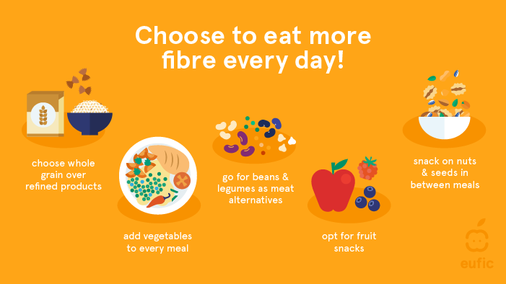

Slide 57
Miska müsli (4 gramy)
Krajíc celozrnného chleba (3 gramy)
Salát z čerstvého ovoce, menší miska (4 gramy)
Celozrnný pšeničný sendvič (5 gramů)
Ovoce, ořechy, rozinky (2 gramy)
Porce luštěnin jako hlavní jídlo
(3-6 gramů vařená ! nevařené 11 –16 g)
Zeleninový salát 2x (4 gramy)

Slide 58
EFSA Journal 2010, 8 (3) :1462 Scientific opinion on dietary reference values for carbohydrates and dietary fibre

